Slide 1
FREINAGE

Slide 2
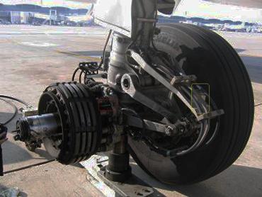
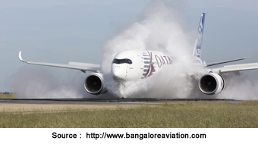
FREINAGE
ne s'appliquent que sur les trains principaux
assurer une longueur de roulement minimum à l'atterrissage
arrêt décollage,
permettre par sollicitations dissymétriques les évolutions au sol,
immobiliser l'avion au stationnement ou lors de points fixes.

Slide 3
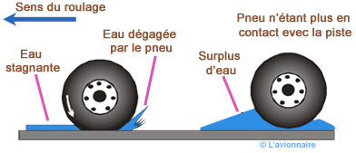
COEFFICIENT DE ROULEMENT
Le coefficient de roulement est le nombre par lequel il faut multiplier la masse de l'appareil à déplacer pour calculer l'énergie nécessaire au déplacement.
A tire d'exemple:
0,02 à 0,03 sur piste en ciment,
0,06 sur piste en herbe,
0,1 sur terre labourée sèche, ou sur piste en herbe très humide.
Pour un pneumatique comportant des sculptures très profondes, le coefficient de roulement peut atteindre 0,2 sur piste en herbe ou sur sol gras.

Slide 4
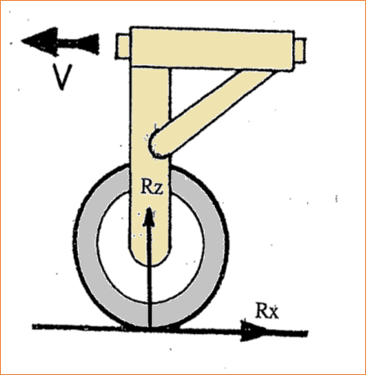
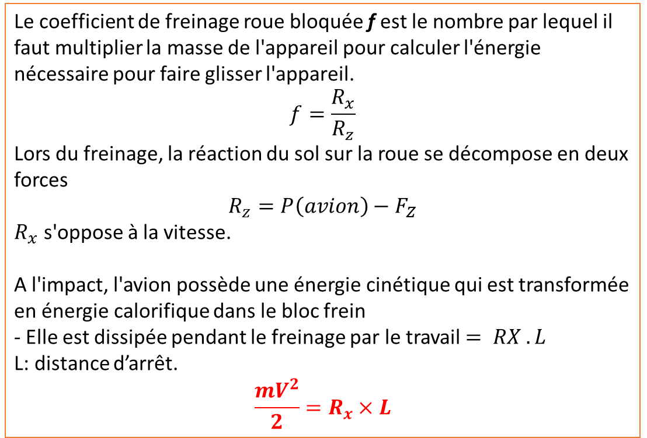
COEFFICIENT DE FREINAGE
Le coefficient de freinage roue bloquée f est le nombre par lequel il faut multiplier la masse de l'appareil pour calculer l'énergie nécessaire pour faire glisser l'appareil.
$$f=\frac{R_{x}}{R_{z}}$$
Lors du freinage, la réaction du sol sur la roue se décompose en deux forces
$$R_{z}=P\left(avion\right)−F_{Z}$$
$R_{x}$ s'oppose à la vitesse.
A l'impact, l'avion possède une énergie cinétique qui est transformée en énergie calorifique dans le bloc frein
- Elle est dissipée pendant le freinage par le travail $= RX . L$
L: distance d’arrêt.
$$\frac{mV^{2}}{2}=R_{x}×L$$

Slide 5
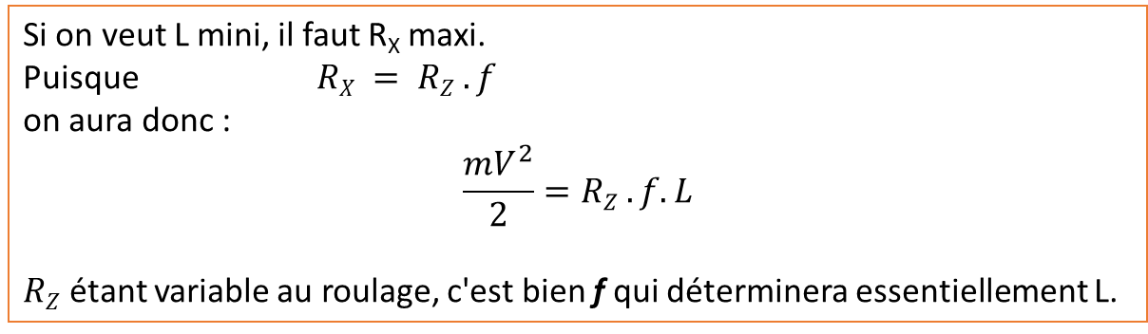
COEFFICIENT DE FREINAGE
Si on veut L mini, il faut R_{X} maxi.
Puisque $RX = RZ . f$
on aura donc :
$$\frac{mV^{2}}{2}=RZ . f. L$$
$RZ$ étant variable au roulage, c'est bien f qui déterminera essentiellement L.

Slide 6
COEFFICIENT DE FREINAGE
Paramètres influents
Les valeurs sont variables et dépendent
de la nature des pistes,
de la pression de gonflement des pneus,
des sculptures et de la nature du mélange constituant la bande de roulement,
du degré d'humidité au sol,
de la vitesse, . . .
Coefficient d'adhérence piste en ciment

Slide 7
COEFFICIENT DE FREINAGE
Paramètres influents

Slide 8
COEFFICIENT DE FREINAGE
Paramètres influents

Slide 9
COEFFICIENT DE FREINAGE
Paramètres influents: blocage ou non de la roue

Slide 10
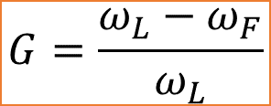
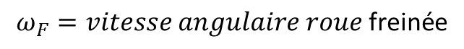
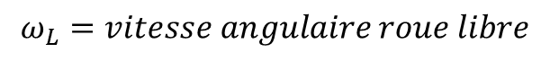
COEFFICIENT DE FREINAGE
Paramètres influents: blocage ou non de la roue
Le couple de freinage entraîne une variation de la vitesse angulaire de la roue, c'est le glissement.
$$G=\frac{ω_{L}−ω_{F}}{ω_{L}}$$
$$ω_{L}=vitesse angulaire roue libre$$
$$ω_{F}=vitesse angulaire roue \text{frein}\text{é}\text{e}$$
G optimal
si G = 100 % la roue est bloquée
si G = 0 % la roue est libre
si G = optimum f = maxi
Quelques valeurs de G optimum :
A300= 15 %
A320 = 13 %
A330= 11 %

Slide 11
COEFFICIENT DE FREINAGE
Paramètres influents: blocage ou non de la roue
il décroît quand le taux de glissement augmente, pour atteindre une valeur nulle quand les roues se bloquent (glissement 100 %).
Sur sol mouillé le coefficient d'adhérence maxima est quatre fois plus important que le coefficient roue bloquée, pour des vitesses de l'ordre 40 m/s.
Une roue bloquée à grande vitesse doit être rapidement relâchée afin que la rotation reprenne et que la transformation d'énergie s'effectue à l'intérieur du bloc frein, sous peine de destruction totale du pneu.
Les variations du coefficient d'adhérence en freinage montrent l'importance d'un contrôleur de freinage efficace empêchant le blocage de la roue.

Slide 12
Tant que le glissement est inférieur à la valeur optimale, la pression dans le circuit de freins est fonction de l'ordre pilote.
Quand on dépasse cette valeur, le système anti patinage entre en régulation, c'est- à -dire qu'il diminue la pression dans le circuit de freins des roues qui tournent le moins vite par action des servovalves, quel que soit l'ordre pilote.
A noter que le système anti patinage ne peut que réduire (release) la pression dans le circuit de freins.

Slide 13
Le calculateur d'antipatinage doit être informé de la vitesse de rotation des roues libres, appelée « vitesse de référence », et des vitesses de rotation de chaque roue freinée,
En mode normal, chaque roue du train principal est régulée individuellement.
Sur les avions d'ancienne génération (A300, A310), les vitesses de rotation étaient mesurées par des génératrices tachymétres installées
sur les roues avant pour mesurer la vitesse de rotation des roues libres
et sur les roues des trains principaux pour mesurer les vitesses de rotation des roues freinées.

Slide 14
Schéma de principe type A300
Détecteurs de vitesse roues avant
Ce sont des génératrices situées dans le moyeu
Ils émettent des signaux électriques proportionnels à la vitesse de rotation de la roue libre.
Sur les avions de dernière génération (A320-330) ce signal est remplacé par un signal de décélération longitudinale avion venant des centrales inertielles.
Détecteurs de vitesse roues principales
Situés dans le moyeu de chaque roue,
émettent des signaux électriques proportionnels à la vitesse de rotation de la roue freinée.

Slide 15
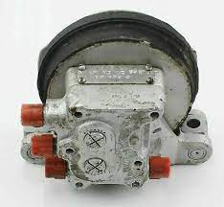
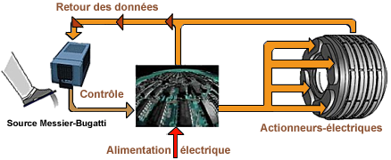
DISPOSITIFS ANTIPATINAGE
Citons pour mémoire les ancêtres « maxaret et ministop » systèmes mécaniques inertiels qui assuraient seulement la fonction anti-blocage roue.
Tous les systèmes électroniques actuels assurent une régulation du freinage en maintenant sur chaque roue un glissement optimal (G optimal f maxi)
la pression est complètement relâchée (release) lorsque le G devient trop important (> 45 %)
le blocage provoquerait la détérioration et l'éclatement du pneu.
L'antipatinage est désactivé lorsque la vitesse avion (sol) est très faible (entre 15 et 20 kt) pour permettre l'arrêt complet de l'avion.

Slide 16
DISPOSITIFS ANTIPATINAGE
Sur les avions plus récents, la vitesse de référence est calculée à partir de données inertielles.
En règle générale :
en freinage par le circuit normal, la régulation est assurée roue par roue (servovalves normales) ;
en freinage par le circuit secours (alternate), la régulation est assurée par paires de roues (servovalves alternate) ;
en freinage sur l'accumulateur, selon le type d'avion, soit :
il n'y a plus de régulation antipatinage, et c'est au pilote de moduler la pression sur les freins afin de ne pas bloquer une ou des roues :à cet effet, un manomètre double indiquant la pression appliquée sur les freins peut être installé (comme pour la famille Airbus) ;
l'antipatinage reste opérant comme en freinage par le circuit secours (par exemple, B737, B777).

Slide 17
DISPOSITIFS ANTIPATINAGE
L'antipatinage est désactivé à faible vitesse : 10 à 20 kt, selon les avions.
Sur la plupart des avions actuels, les circuits normal et secours commandent des jeux de pistons de freins différents.
Sur certains avions (B737), un seul jeu de pistons de freins peut être activé par les deux circuits, le basculement étant assuré par des clapets navettes.

Slide 18
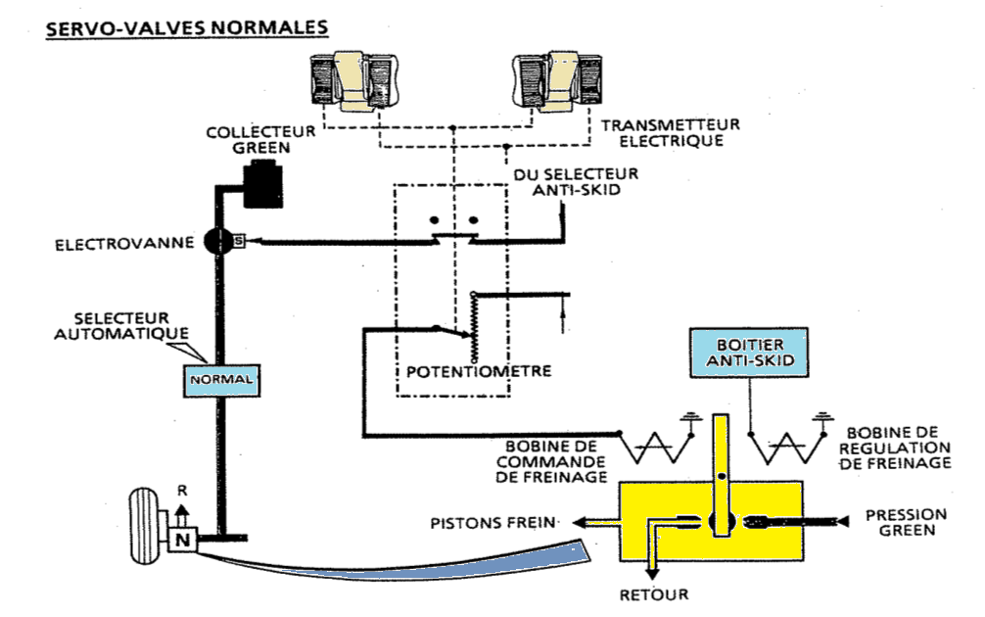
Schéma de principe type A300

Slide 19
Schéma de principe type A300
Calculateur
possède en mémoire le G optimal et qui prend en compte le plus grand des deux signaux, c'est la vitesse de référence.
A partir de cette vitesse de référence roues libres et roues freinées, chaque module élabore un signal par rapport à l'ordre pilote.
Si celui-ci est trop élevé, le module maintient alors la pression de freinage à la valeur maxi compatible avec les conditions piste.
Si celui-ci est trop faible, en deçà de l'adhérence maxi il n'y a pas de signal de régulation, la pression délivrée par les servovalves antipatinage est uniquement fonction du signal fourni par les pédales.

Slide 20
_{Freinage automatique}
Le freinage automatique, appelé « autobrake » dans le langage courant aéronautique, a deux objectifs :
réduire le délai au freinage en cas de décollage interrompu ;
assurer un taux de décélération à l'atterrissage choisi par l'équipage, afin d'améliorer le confort des passagers et réduire la charge de travail.
Pour que l'autobrake soit utilisable, il faut que le circuit hydraulique de freinage normal et le système d'antipatinage soient en état de fonctionnement.

Slide 21
Schéma de principe type A330
Le freinage automatique ou auto-brake sur A330 peut être armé par un bouton à plusieurs niveaux :
Mode Low :
le freinage commence progressivement 8 secondes après le déploiement des spoilers sol.
La décélération visée est de 1.7 m/s2
Mode Medium : dans ce mode:
le freinage est plus agressif.
Il commence immédiatement à la sortie des spoilers sol (donc au moment de l’enfoncement du train d’atterrissage principal)
vise une décélération de 3 m/s2
Mode Max : armé surtout lors du décollage pour permettre le freinage en cas d’interruption. Il applique la pression maximale sur les freins.

Slide 22
Circuit de freinage automatique (autobrake)
L'autobrake assure une décélération constante suivant un taux sélecté.
Il contrôle en liaison avec le système antipatinage la pression de freinage pour maintenir la décélération retenue : I , 2, 3 ou MAX.
L'autobrake s'exerce jusqu'à l'arrêt complet de l'avion, sauf si le pilote le désarme avant.
Le système assurant une décélération donnée, l'utilisation des reverses diminue d'autant l'intensité du freinage.
L'autobrake est armé pour l'atterrissage quand avion en vol :
l'interrupteur antiskid est sur ON ;
et le secteur autobrake est sur 1, 2, 3 ou MAX.
A l'atterrissage, l'autobrake est appliqué lorsque les conditions suivantes sont remplies .
manettes de poussée proche du ralenti ;
et roues trains principaux en rotation.
Le freinage automatique à l'atterrissage ou en RTC) (Rejected Take Off) est désarmé par l'une des conditions suivantes :
repositionnement de la commande d'aérofreins sur DOWN
avancement d'une des manettes de poussée après le toucher des roues ;
positionnement du sélecteur autobrake sur OFF ;
application des pieds (Cdb ou Pil) sur les pédales de freins.

Slide 23
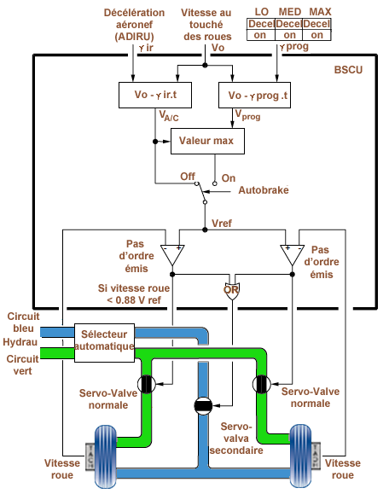
Schéma de principe type A330
L'unité de freinage et de contrôle de pilotage BSCU est un système numérique double canaux (contrôle et surveillance).
L'ordinateur contrôlant les fonctions suivantes :
- le système de freinage normal;
- l'anti-dérapant de contrôle (anti-skid) normal et secours;
- la fonction de freinage automatique avec LO, MED, MAX;
- l'orientation du train avant traitement de la commande;
- la température des freins et le traitement du signal ;
- le suivi de toutes ces fonctions.

Slide 24
Protections assurées par le système d'antipatinaqe
En plus de la régulation du freinage, le système d'antipatinage assure des protections :
au toucher des roues : ce dispositif garantit que les freins ne sont pas appliqués au toucher des roues ; à l'atterrissage, le circuit de freins est inhibé jusqu'à ce que les roues tournent à une certaine vitesse ; une pression exercée par inadvertance sur une pédale de freins au toucher des roues n'a pas de conséquences dommageables ;
contre l'hydroplanage : la pression est relâchée si un hydroplanage est constaté ;
en cas de roue bloquée : la pression est relâchée sur une roue qui se bloque ; ce dispositif agit en comparant les vitesses de rotation des roues d'un même train.

Slide 25
Protections assurées par le système d'antipatinaqe
Hydroplanage
lorsqu'un pneumatique roule sur une surface recouverte d'une pellicule d'eau, une pression hydrodynamique proportionnelle à la vitesse se développe dans la zone de contact.
Cette pression engendre une véritable portance qui, au-delà d'une certaine vitesse appelée « vitesse d'hydroplanage », peut faire décoller le pneu
Il est alors supporté par la pellicule d'eau. Le pneu «surfe» sur la pellicule d'eau. C'est l'hydroplanage total;
le coefficient d'adhérence(f) est égal à zéro.
Ce phénomène peut entraîner l'arrêt de la rotation de la roue.

Slide 26
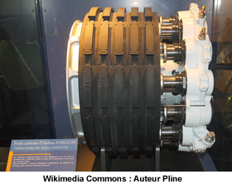
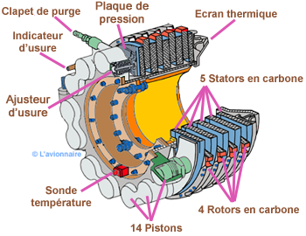
DESCRIPTION D'UN BLOC
Les freins utilisés sont tous à disques multiples.
L'ensemble bloc frein est constitué de disques mobiles solidaires de la roue intercalés entre des disques fixes solidaires de la fusée porteurs de garnitures.
Il est entouré d'un bouclier thermique (pare-chaleur ou puit de chaleur) et logé à l'intérieur de la jante.
Des pistons (périphériques) soumis à la pression hydraulique poussent un plateau de pression qui met en contact les disques fixes et mobiles assurant ainsi le freinage.

Slide 27
DESCRIPTION D'UN BLOC
Les disques peuvent être en acier, dans ce cas, ils seront morcelés dilation et, les garnitures seront de type métallo-plastique ;
sur les avions récents (A320-330-340... ) les disques fixes et mobiles sont en carbone d'une seule pièce dilatation nulle, avec des avantages de gains de poids ainsi que des performances.

Slide 28
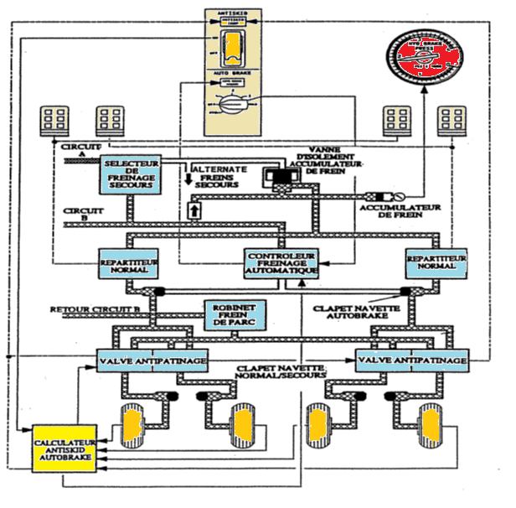
CIRCUIT DE FREINAGE NORMAL
Exemple type : Boeing 737
Fonctionnement
Le circuit normal de freinage est alimenté par le circuit hydraulique B.
La pression de freinage est commandée:
soit par les pédales des palonniers,
soit par le système de freinage automatique.
Une pression sur les pédales de palonnier agit sur les répartiteurs normaux de freinage qui délivrent à chacun des freins une pression hydraulique fonction du déplacement des pédales.

Slide 29
CIRCUIT DE FREINAGE NORMAL
Exemple type : Boeing 737
Circuit antipatinage (antiskid)
L'antiskid module la pression appliquée sur les freins en freinage manuel ou automatique. pour assurer la protection :
contre le patinage ;
contre le blocage des roues ;
au toucher des roues.
Lorsque le détecteur de patinage perçoit le taux de décélération de la roue, il perçoit en fait le coefficient de frottement roue/piste.
En régulant la pression de freinage, l'antiskid donne l'effort de freinage maxi applicable dans les conditions de piste perçues.
La protection contre le blocage consiste en une comparaison des vitesses de rotation des roues intérieures entre elles et extérieures entre elles afin qu'elles soient pratiquement identiques.
La protection « toucher des roues » empêche la mise en pression des freins avant la mise en rotation des roues lors du toucher.

Slide 30
Description des éléments du circuit
Répartiteurs
Sont mécaniquement liés aux pédales et permettent un freinage simultané ou différentiel des roues de trains principaux.
Valves antipatinage
Les valves antipatinage modulent la pression de freinage en fonction des ordres donnés par le calculateur antiskid.
Calculateur antiskid
Ce calculateur régule électriquement les valves antipatinage afin de contrôler continuellement la rotation des roues.
Calculateur autobrake
Lorsque le freinage automatique est utilisé, la pression contrôlée de freinage automatique bypasse le circuit de freinage manuel et applique la pression directement sur les valves antipatinage.

Slide 31
Description des éléments du circuit
Clapets navette autobrake
Les clapets navette autobrake permettent l'alimentation hydraulique des valves antipatinage soit à partir des répartiteurs de freins, soit à partir du module autobrake. La pression la plus forte détermine l' alimentation des valves antipatinage.
Interrupteur et voyant antiskid
L'interrupteur antiskid sur le panneau central pilotes commande le système antiskid qui assure l'alimentation du calculateur antipatinage, et régule la pression dans les valves antipatinage à partir de signaux de vitesse de rotation transmis par chaque roue.
Le voyant ANTISKID NOP s'allume dès qu'un mauvais fonctionnement est détecté ou que la position du levier de frein de parc est en désaccord avec la position du robinet de frein de parc.

Slide 32

CIRCUIT DE FREINAGE SECOURS
En cas de perte du circuit freinage normal, le circuit secours assure automatiquement la fonction par l'intermédiaire du circuit hydraulique « A ».
En appuyant sur les pédales, le pilote agit sur les répartiteurs secours qui envoient la pression dans les valves antipatinage secours, puis les freins.
Le circuit antipatinage est celui utilisé en normal (géné-tacky et calculateur).
Mais les signaux sont évidemment appliqués sur les valves antipatinages secours.
Dans cette configuration, la protection « toucher des roues » n'est pas assurée et l'autobrake est inopérant.
L'accumulateur de freins situé sur le circuit B (normal) constitue un dernier secours en cas de perte des circuits A et B et permet plusieurs applications des freins par le circuit normal.

Slide 33
FREIN DE PARC
Obligatoire sur tous les avions, il permet le blocage des roues lorsque l'avion est à l'arrêt.
Sa position est toujours signalée par voyant, plaquette ou sur l'ECAM (Electronic Cenfralized Aircraft Monitoring) pour les A320-330.
Une poignée, une tirette ou un levier permet son application
soit par blocage des pédales (B737...)
ou par manœuvre directe d'une électro-vanne qui applique la pression sur les freins (Airbus).
La mise en pression du circuit peut être assurée soit .
par le circuit hydraulique normal (pompes entraînées par les GTR) ;
par un circuit auxiliaire (électro-pompes) ;
par un dispositif secours (accumulateur).
poignée PARK BRK
La poignée tirée puis tournée en sens horaire, met le PARK BRK.
L'activation du PARK BRK désactive tous les autres modes de freinage.
L'indication « PARK BRAVO ON » apparaît sur l'ECAM.

Slide 34
FREINAGE AUTOMATIQUE A LA RENTREE DES TRAINS
La plupart des avions actuels sont équipés de ce dispositif,
Il consiste à freiner les roues des trains principaux avant la manœuvre de rentrée pour éviter les couples gyroscopiques préjudiciables.
Ce dispositif est activé par la position « UP » de la manette de train,
les roues sont freinées pendant la manœuvre d'ouverture des trappes.
Les roues du train avant sont freinées par des sangles (patins) situées à la partie supérieure du logement de train.

Slide 35
CONTROLE DE LA TEMPERATURE
La plupart des avions actuels sont équipés de systèmes de contrôle et d' alarmes.
Un capteur (sonde) est installé sur chaque bloc frein et transmet la température de chaque roue au poste de pilotage.

Slide 36
REFROIDISSEMENT DES FREINS
Certains avions, surtout les courts courriers sont équipés de dispositifs de refroidissement
Un ventilateur situé dans le moyeu de chaque roue aspire l'air au travers du bloc frein
son fonctionnement n'est actif qu'au sol (contacteur TP).

Slide 37
EXEMPLES DE CIRCUITS FREINS
FREINS B747

Slide 38
EXEMPLES DE CIRCUITS FREINS
FREINS A330

Slide 39
EXEMPLES DE CIRCUITS FREINS
FREINS ATR42

Slide 40
_{Roues, pneumatiques et jantes}

Slide 41
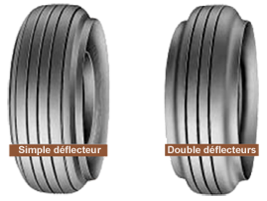
Différents types de pneumatiques
Pneumatiques avec chambre à air ou sans chambre à air (tubeless')
Les pneumatiques peuvent être construits de différentes manières.
Les pneumatiques tubeless présentent des avantages essentiels, mais aussi des inconvénients.
Avantages
Suppression des frictions internes entre la chambre et le pneu, ce qui induit une diminution de réchauffement
La valve est solidaire de la jante et ne peut donc pas être cisaillée en cas d'accélération circulaire brutale (mise en rotation de la roue à l'atterrissage).
Le pneu, pour être étanche, est serré sur la jante. Ceci réduit le risque de ripage («creep»), qui est la rotation du pneu par rapport à la jante, pouvant endommager le talon du pneu.
En cas de crevaison par un corps étranger, une chambre se déchire. Sur un pneu tubeless, le « liner», qui est la couche étanche solidaire de l'intérieur du pneu, a tendance à se reboucher sous l'effet de la pression.
Inconvénients
La jante doit être parfaitement étanche.
On ne peut accepter aucun défaut sur la zone de contact pneu/jante.

Slide 42
Pneumatiques a carcasse conventionnelle ou a carcasse radiale
Un pneu est constitué de deux parties : la carcasse et la chape,
a) La carcasse
La carcasse est constituée de « plis » en nylon (couches de toile) noyés dans la gomme.
Le nombre de plis est fonction de la charge que doit supporter le pneu.
Les plis peuvent être orientés de deux manières différentes

Slide 43
_{pneus conventionnels}
Les plis sont orientés en diagonale par rapport au rayon de la roue ; ce type de carcasse n'est plus utilisé sur les avions de transport ;

Slide 44
pneus radiaux
les plis sont orientés radialement ;
ce type de pneu présente quelques avantages
plus grande résistance à l'usure,
plus léger,
moindre échauffement.

Slide 45
_{La chape}
La chape est la partie périphérique du pneu.
Elle comprend la bande de roulement,
Elle a une bonne résistance à l'usure et aux blessures et comporte des rainures circulaires permettant l'évacuation de l'eau afin de diminuer le risque d'hydroplanage.
La carcasse est prévue pour durer plus longtemps que la chape, dont la bande de roulement s'use à chaque atterrissage.
Pour donner des ordres de grandeur, disons que la carcasse peut accepter environ 1200 cycles et la bande de roulement environ 200 cycles (variable selon le type d'avion, la position sur le train et le fabricant).
En conséquence, la bande de roulement est usée alors que la carcasse peut encore être utilisée. On est donc conduit à remplacer la chape lorsque la bande de roulement est usée. Cette opération s'appelle le rechapage et peut être pratiquée quatre à cinq fois (un rechapage coûte environ 30 % du prix d'un pneu neuf).
Note. Un pneumatique surgonflé s'usera sur la partie centrale de la bande de roulement. Un pneumatique sous-gonflé s'usera sur les parties externes de la bande de roulement, appelées « épaules ».

Slide 46
indications présentes sur les pneumatiques
Sur la figure, on remarque :
le pneu est tubeless ;
vitesse est limitée à 225 mph (miles per hour) ;
l'information 28PR (ply rating), qui est un index de résistance,
le nombre réel de plis, ici de 20 (N20A).

Slide 48
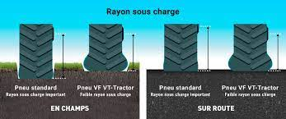
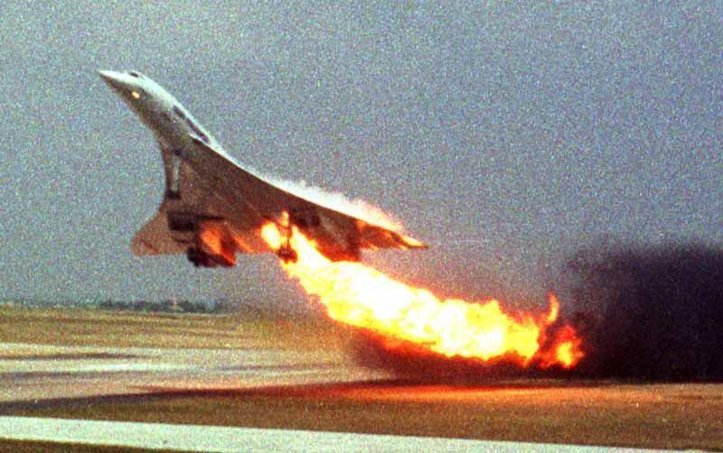
Conséquences de l’éclatement d’un pneu ou de la perte de la bande de roulement
L'éclatement d'un pneu entraîne la surcharge du pneu adjacent.
En effet, un pneu est surchargé lorsque les conditions de charge ou de pression lui donnent une déflexion supérieure à la déflexion normale prévue par le fabricant.
La déflexion est le taux d'affaissement du pneu sous charge. La valeur normale de ce paramètre est de l'ordre de 30 %.
En conséquence, le pneu adjacent sera, lui aussi, remplacé.
L'éclatement d'un pneu peut entraîner des projections d'éléments du pneu sur l'Intrados de la voilure.
Un déchapage (perte de la bande de roulement) peut avoir les mêmes conséquences.
ces projections peuvent entraîner la perforation d'un réservoir structural de carburant avec les risques d'incendie que cela implique.
L'accident du Concorde, en juillet 2000, l'a démontré.

Slide 49
Conséquences de l’éclatement d un pneu ou de la perte de la bande de roulement

Slide 50
Les jantes
Compte tenu de la rigidité des pneumatiques, leur montage/démontage nécessite que les jantes puissent être séparées en deux.
Par ailleurs, l'utilisation des pneumatiques tubeless implique qu'elles soient étanches.
Les jantes sont constituées de deux parties en alliage léger assemblées par une ceinture de boulons.
Les jantes sont équipées de bouchons fusibles (deux ou trois), dont le but est de dégonfler le pneu à partir d'une certaine température (150-180 °C) afin d'éviter son explosion.
Jante de train principal. Remarquez la couronne de boulons d'assemblage et la valve de gonflage du pneumatique.

Slide 51
Rotation du pneu par rapport à la jante.
Lors de l'atterrissage, la mise en rotation des roues au contact de la piste est violente.
En cas d'anomalie, il est possible que le pneu tourne de quelques degrés par rapport à la jante qui le supporte.
Ce phénomène, appelé « creep » en anglais peut-être traduit par «glissement» ou «ripage».
Sur un pneu avec chambre ce déplacement relatif peut entraîner une rotation de la chambre à air et donc le cisaillement de sa valve de gonflage.
Le risque de rencontrer ce phénomène est moindre sur un pneu tubeless en bon état et correctement gonflé, du fait de l'excellent ajustement du pneu sur sa jante.
Afin de mettre en évidence cette anomalie des repères sont peints en vis-à-vis sur la jante et sur le pneu.
Tout décalage jante/pneu est ainsi aisément détectable.
La largeur de la marque indique la valeur maxi du « creep «acceptable.

